Slide 1
第三章 犯罪构成
【考情分析】
本章将正式讲解刑法所要解决的第一个问题一一定罪。定罪的标准是什么？
基本要求：需要满足刑法分则规定的每个独立罪名的犯罪构成。
犯罪构成=客观层面（客体和客观方面）十主观层面（主体和主观方面），是客观与主观的相统一，二者不可或缺。
犯罪构成是刑法中也是考试中最核心的内容之一，知识点几乎均属于高频考点，遍布所有题型。

Slide 2
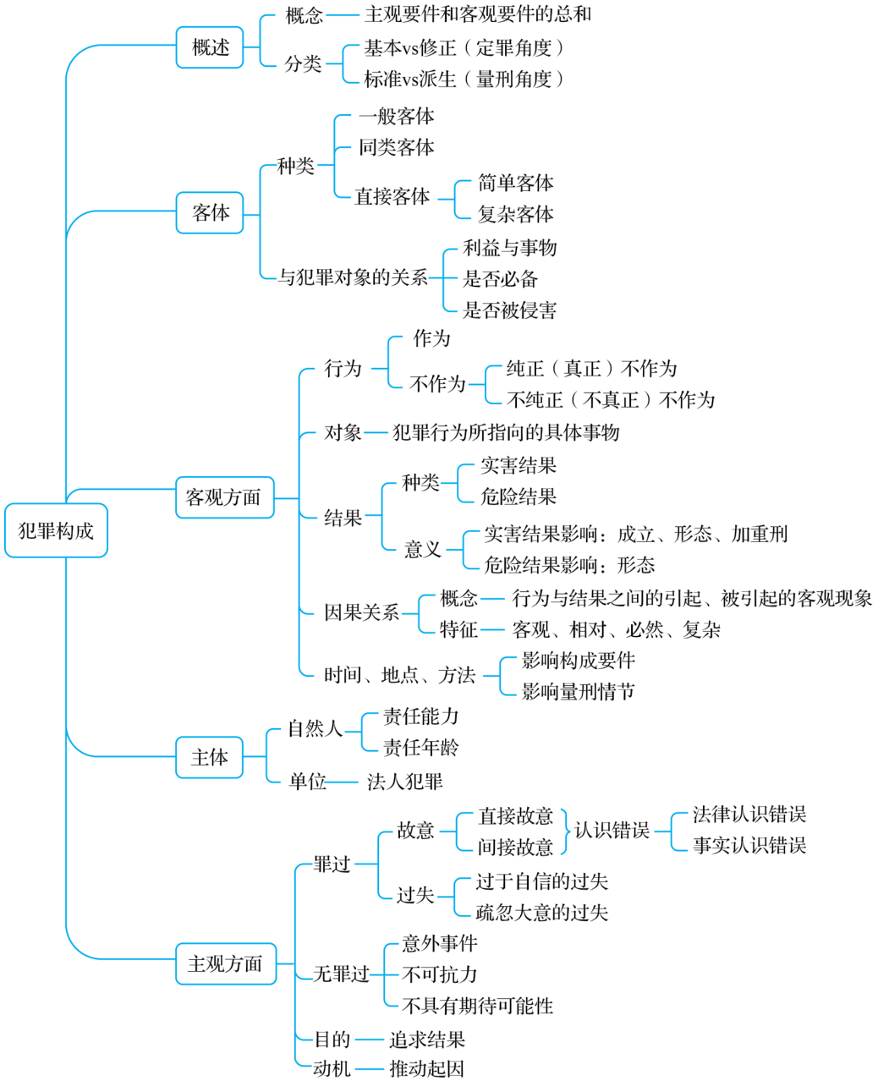
【章节体系】
犯罪构成概说

Slide 3
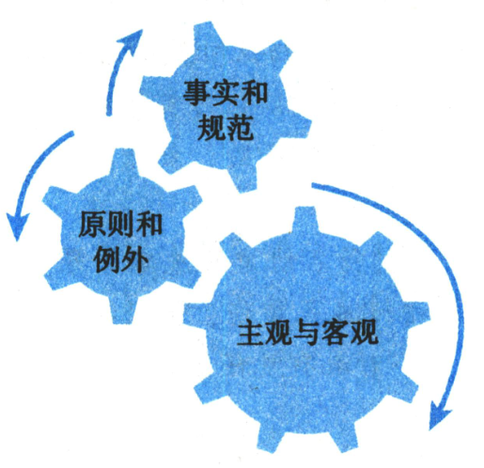
犯罪构成概述
犯罪构成指刑法规定的，反映行为的危害性（法益侵害性）和应当承担责任性（有责性）的客观和主观构成要件的有机整体。前者重点在法益保护，后者重点在非难可能性。
1、犯罪构成反映了主客观相一致的要求。
2、犯罪构成是认定犯罪的唯一法律标准。“赋予了原本困难的对犯罪成立的判断以安定性”。

Slide 4
犯罪构成概说
我国传统的犯罪构成理论四要件学说是一种平面式的结构，它由犯罪客体、犯罪客观方面、犯罪主体、犯罪主观方面四个要件构成，就如四边形一样，任何一个边坍塌，犯罪就不成立了。现在主流的犯罪阶层学说（三阶层、两阶层）是递进式的，就如同几层网，层层过滤，最后过滤下来的，才是犯罪。
应当说，不同的犯罪论体系中认定犯罪的思维方式可能存在差异，但不会对案件的定性产生实质性的影响。
任何一个国家，一个精神正常的成年人故意杀死他人的行为都成立犯罪。但是，这些犯罪的成立要素采取何种排列组合方式，各国根据自己的司法习惯、国民观念、文化传统，采用了不同的犯罪论体系。

Slide 5
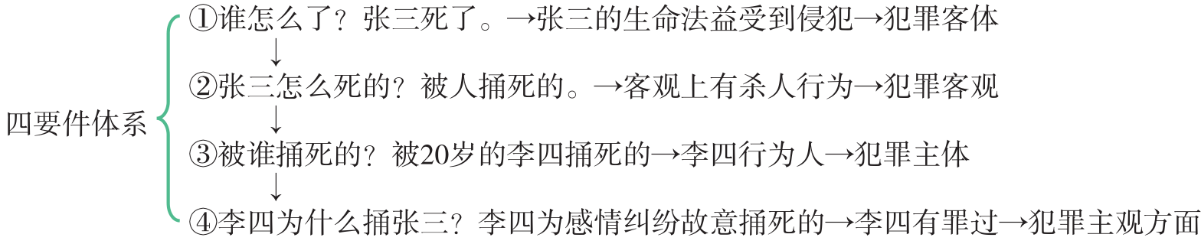
犯罪构成概说

Slide 6
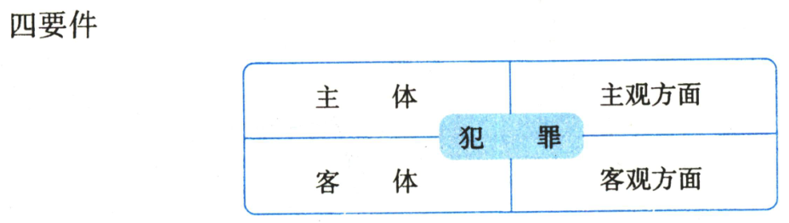
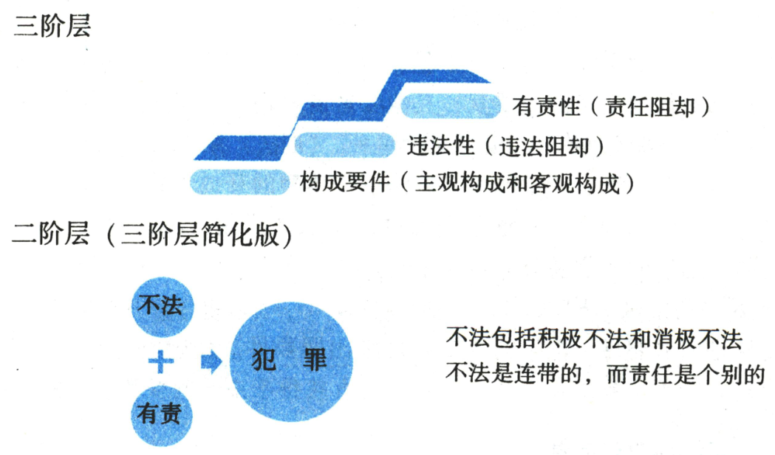
犯罪构成概说

Slide 7
一、犯罪构成的概念
犯罪构成指刑法规定的成立犯罪必须具备的主观要件和客观要件的总和。是认定犯罪的唯一法律标准，凡是不符合犯罪构成的行为，就不成立犯罪。（罪刑法定 主客观相统一）
犯罪概念是犯罪构成的基础，犯罪构成是犯罪概念的具体化。（抽象与具体的关系）
犯罪概念从整体上回答什么是犯罪以及犯罪具有哪些基本特征等问题，从而使我们从原则上区分罪与非罪。
犯罪构成的功能是解决构成犯罪的具体规格和标准问题，进一步明确回答犯罪是怎样成立的、构成犯罪需要具备哪些要件。

Slide 8
【注意】
犯罪概念与犯罪构成的关系，可以说是本质与现象的关系，犯罪概念通过回答“什么是犯罪”这个问题，为我国刑事司法实践提供了划清罪与非罪的基本标准（预判）。而犯罪构成通过回答“犯罪的成立必须具备哪些要件”这样的问题，将犯罪概念具体化，使罪与非罪、此罪与彼罪、罪重与罪轻等方面问题的解决有了明确与具体的标准。
犯罪构成是以犯罪的概念为基础的，离开犯罪的概念，否认犯罪的实质特征和法律特征，犯罪构成也就无从谈起。

Slide 9
二、犯罪构成的特征
1.犯罪构成是一系列主客观要件的有机统一，是成立犯罪的必备要件。
客体、客观方面、主体、主观方面四个条件互相联系、互相作用，共同确立了法律上的一种“犯罪”，缺一不可。
客体 | 犯罪行为侵害的我国刑法所保护的社会利益（法益）
客观方面 | 刑法所规定的，说明犯罪活动外在表现的诸客观事实
主体 | 实施犯罪行为，并且依法应当负刑事责任的人
主观方面 | 犯罪主体对其实施的危害行为及其所造成的危害结果所持的心理态度
例如，构成抢劫罪要满足抢劫罪的犯罪构成要件。
①犯罪客体：侵犯了财产的所有权和受害人的人身权；
②犯罪客观方面：使用暴力、胁迫或者其他方法抢劫公私财物；
③犯罪主体：年满14周岁、有辨认和控制自己行为能力的自然人；
④犯罪主观方面：有抢劫的故意和非法占有他人财物的目的。

Slide 10
【注意】通说观点认为，认定犯罪的顺序是：
犯罪客体→犯罪客观方面→犯罪主体→犯罪主观方面
即从客观要件→主观要件。(主客观相统一原则）
例如：一起杀人案发生了，人们首先意识到“人被杀死了”、人的生命权被剥夺了，这就揭示了犯罪客体的问题，因为生命权是故意杀人罪的客体。
随后，人们随之思考的问题是，人是怎样被杀死，在什么时间、地点被他人用什么手段杀死，犯罪事实是什么？这涉及到犯罪客观方面的问题。
接下来，谁杀死了这个人，要找到这个犯罪人，这是犯罪主体的问题。
最后犯罪人被抓获之后，人们还要进一步审视这个人在犯罪的时候内心状况如何，他主观上有无故意或者过失，有何种目的、何种动机杀人。这就是犯罪主观方面要解决的问题。

Slide 11
犯罪构成概念之间的层级关系
第一层级（大概念） | 犯罪构成
第二层级（中概念） | 构成要件：客体、客观方面、主体、主观方面
第三层级（小概念） | 客观方面构成要素：行为、对象、结果、时间、地，点、方法
 | 主观方面构成要素：故意、过失、目的、动机
行为、罪过（故意、过失）是一切犯罪成立不可或缺的必要要素；对象、结果、时间、地点、方法、目的、动机并不是一切犯罪成立的必要要素，只是选择性要素。

Slide 12
2.犯罪构成的诸要件是由刑法规定的
这是罪刑法定原则的基本要求和具体体现，任何犯罪都必须是违反刑法规定的行为。刑法中规定的各种犯罪构成要件，都是立法机关慎重选择的结果。（类型化的行为）
刑法总则规定了各种犯罪的共同要件，刑法分则规定的是各种犯罪的具体要件。
以刑法总则为指导，根据刑法分则对案件事实逐一认定。把总则和分则密切结合起来，才能全面把握犯罪构成要件，做到正确定罪。
3.具备犯罪构成要件是适用刑罚法律后果的前提
当法官判断出一个人的行为满足犯罪的全部构成条件以后，才能宣告他构成犯罪，才能对他适用相应犯罪的法定刑处罚。

Slide 13
三、犯罪构成的意义
1.定罪的法律准绳（定罪）
（1）成立犯罪的标准；
（2）区别此犯罪与彼犯罪的标准；
（3）成立一罪还是数罪的标准。
2.量刑的法律准绳（量刑）
通过确定罪与非罪、此罪与彼罪、一罪与数罪、加重构成与减轻构成，为正确量刑提供根据。
3.刑法理论体系的核心和基础（理论）
在刑法总则中，刑法的基本问题都是围绕着犯罪构成展开的，并且是按照犯罪构成四个要件的框架，分门别类的论述；在刑法分则中，也是按照犯罪构成四个要件的体系分别论述具体犯罪的特殊构成要件。
4.有利于贯彻法治原则（实践）
强调依据犯罪构成定罪量刑，有利于贯彻法治原则，保护公民的合法权益，准确地惩罚犯罪。

Slide 14
四、犯罪构成的分类
（一）基本的犯罪构成和修正的犯罪构成
1.基本的犯罪构成（单独且完成之罪）
刑法分则条文就某一犯罪的基本形态所规定的犯罪构成。
例如，《刑法》第232条故意杀人罪规定：故意杀人的，处死刑、无期徒刑或者10年以上有期徒刑；情节较轻的，处3年以上10年以下有期徒刑。
这是指一个人杀人并且既遂的情形。

Slide 15
2.修正的犯罪构成（共犯或未完成之罪）
以基本的犯罪构成为基础并对之进行补充、扩展所形成的犯罪构成。修正的犯罪构成通常包括故意犯罪的未完成形态，如犯罪预备、犯罪未遂和犯罪中止等形态，以及共同犯罪形态，如帮助犯、教唆犯等。
例如：刑法第232条规定了故意杀人罪的基本构成（实行故意杀人行为且造成死亡结果），但没有单独规定故意杀人的犯罪预备（尚未实行）、犯罪未遂（未造成死亡结果）、犯罪中止（没有造成死亡结果）、杀人的帮助、教唆行为。而是在总则中对这些行为一并规定
结合总则和分则，由此形成对第232条故意杀人罪基本犯罪构成之修正的犯罪构成。

Slide 16
第二节 犯罪的预备、未遂和中止
第22条 【犯罪预备】为了犯罪，准备工具、制造条件的，是犯罪预备。
对于预备犯，可以比照既遂犯从轻、减轻处罚或者免除处罚。
第23条 【犯罪未遂】已经着手实行犯罪，由于犯罪分子意志以外的原因而未得逞的，是犯罪未遂。
对于未遂犯，可以比照既遂犯从轻或者减轻处罚。
第24条 【犯罪中止】在犯罪过程中，自动放弃犯罪或者自动有效地防止犯罪结果发生的，是犯罪中止。
对于中止犯，没有造成损害的，应当免除处罚;造成损害的，应当减轻处罚。

Slide 17
第三节 共同犯罪
第25条 【共同犯罪的概念】共同犯罪是指二人以上共同故意犯罪。
二人以上共同过失犯罪，不以共同犯罪论处;应当负刑事责任的，按照他们所犯的罪分别处罚。
第26条 【主犯】组织、领导犯罪集团进行犯罪活动的或者在共同犯罪中起主要作用的，是主犯。
三人以上为共同实施犯罪而组成的较为固定的犯罪组织，是犯罪集团。
对组织、领导犯罪集团的首要分子，按照集团所犯的全部罪行处罚。
对于第三款规定以外的主犯，应当按照其所参与的或者组织、指挥的全部犯罪处罚。
第27条 【从犯】在共同犯罪中起次要或者辅助作用的，是从犯。
对于从犯，应当从轻、减轻处罚或者免除处罚。
第28条 【胁从犯】对于被胁迫参加犯罪的，应当按照他的犯罪情节减轻处罚或者免除处罚。
第29条 【教唆犯】教唆他人犯罪的，应当按照他在共同犯罪中所起的作用处罚。教唆不满十八周岁的人犯罪的，应当从重处罚。
如果被教唆的人没有犯被教唆的罪，对于教唆犯，可以从轻或者减轻处罚。

Slide 18
（二）标准的犯罪构成和派生的犯罪构成
1.标准的犯罪构成（通常之罪）
又称普通的犯罪构成，指刑法条文对具有通常社会危害程度的行为所规定的犯罪构成。因为刑法通常以此为基准设置刑罚，所以也作为处罚的基准形态。
2.派生的犯罪构成（减轻之罪或加重之罪）
以标准的犯罪构成为基础，因为具有较轻或较重的法益侵害程度而从标准的犯罪构成中派生出来的犯罪构成，包括减轻的犯罪构成与加重的犯罪构成。

Slide 19
第232条 【故意杀人罪】故意杀人的，处死刑、无期徒刑或者十年以上有期徒刑;情节较轻的，处三年以上十年以下有期徒刑。
第233条 【过失致人死亡罪】过失致人死亡的，处三年以上七年以下有期徒刑;情节较轻的，处三年以下有期徒刑。本法另有规定的，依照规定。
第234四条 【故意伤害罪】故意伤害他人身体的，处三年以下有期徒刑、拘役或者管制。
犯前款罪，致人重伤的，处三年以上十年以下有期徒刑;致人死亡或者以特别残忍手段致人重伤造成严重残疾的，处十年以上有期徒刑、无期徒刑或者死刑。本法另有规定的，依照规定。
第236条 【抢劫罪】以暴力、胁迫或者其他方法抢劫公私财物的，处三年以上十年以下有期徒刑，并处罚金;有下列情形之一的，处十年以上有期徒刑、无期徒刑或者死刑，并处罚金或者没收财产：
(一)入户抢劫的;
(二)在公共交通工具上抢劫的;
(三)抢劫银行或者其他金融机构的;
(四)多次抢劫或者抢劫数额巨大的;
(五)抢劫致人重伤、死亡的;
(六)冒充军警人员抢劫的;
(七)持枪抢劫的;
(八)抢劫军用物资或者抢险、救灾、救济物资的。

Slide 20
犯罪构成的分类
分类标准 | 类型 | 本质 | 法律规定
犯罪形态的不同 | 基本的犯罪构成 | 单独之罪、完成之罪 | 分则规定
 | 修正的犯罪构成 | 共犯之罪、未完成之罪 | 总则、统一规定
社会危害程度的不同 | 标准的犯罪构成 | 通常之罪 | 分则规定
 | 派生的犯罪构成 | 减轻之罪、加重之罪 | 分则规定
特别注意 | 同一分类之间相互排斥，不同分类之间可以交叉。

Slide 23
犯罪构成要件要素
犯罪构成的各个要件是由不同要素组成的，组成要件的要素，就是犯罪构成的要件要素。（犯罪构成—四要件—多要素）
例：行为、结果、对象等属于客观的构成要件要素；年龄、辨认控制能力心身份等属于犯罪主体要件的要素；故意、过失、目的等属于犯罪主观要件的要素。
具体而言，犯罪构成要件要素可作如下分类：
（一）客观、主观的构成要件要素
1.客观的构成要件要素：说明行为外部的、客观面的要素。例：行为主体、身份、行为、结果。
2.主观的构成要件要素：表明犯罪行为人内心的、主观面的要素。例：故意、过失、目的、动机。

Slide 24
犯罪构成要件要素
（二）记述、规范的构成要件要素
1.记述（明确）的构成要件要素
日常生活对该用语有明确的界限，如“人”“妇女”“毒品”等生活术语。对于记述的构成要件要素相对应的客观事实，只需要进行事实判断，是通过知觉的、认识的活动即可确定的要素。
例1：故意杀人罪的对象“人”，显然通过我们的直觉、感官就能知晓。
例2：《刑法》第三百二十条所规定的提供伪造、变造的出入境证件罪的构成要件为“为他人提供伪造、变造的护照、签证等出入境证件”，其中，“提供”“伪造、变造”“护照、签证等出入境证件”即属记述的构成要件要素。

Slide 25
犯罪构成要件要素
2.规范（不明确）的构成要件要素
我们通过感知并不能够获得正确的判断，需要法官的价值评价的要素----专业术语。
例1：对于某张光盘是否属于淫秽物品，不同的主体看过客观内容之后，其认识结论也会存在不同，仁者见仁、智者见智。不同主体的价值判断不同，因此，贩卖淫秽物品牟利罪中的“淫秽物品”属于规范的构成要件要素。
例2：2018年10月27日晚，有网友爆料称，当天下午她在G1402次高铁上，发现邻座一名男子对一女童做出猥亵动作。该男子抱着一名五六岁的小女孩，用手伸进女孩的下身和背部，还撩起女孩的衣服，不断抚摸、亲吻。南昌铁路公安处官微发布通报称，视频中当事人周某某与小女孩系父女关系，周某某的行为不构成“猥亵”。但本人认为这是“猥亵”，即便是父亲，也不应该对孩子做出此类动作。因此，“猥亵”属于规范的构成要件要素。
规范的构成要件要素=客观事实+价值判断。大致可分为三类：
第一，法律的评价要素，例.国家工作人员、司法工作人员、公私财物、他人占有的财物、暴力。
第二，经验法则的评价要素，例.入户抢劫中的“户”。
第三，价值的评价要素，例.猥亵、淫秽物品、侮辱、诽谤等。

Slide 26
犯罪构成要件要素
3.其他问题
（1）二者的区分具有相对性
虽然记述的构成要件要素是明确的，但实践中，也可能随着社会的发展变化而出现部分不明确的情形。
例1.通常认为“人”属于记述的构成要件要素。但是死亡标准不同，也需要进行具体判断：如对于呼吸存在但脑死亡的“植物人”是否属于“人”，就可能存在不同的判断。
例2.作为盗窃罪的对象的“财产”，一般认为属于记述的构成要件要素，但盗窃的电力、网络虚拟货物及游戏币等无体物是否属于“财产”，也曾存在过争论。

Slide 27
犯罪构成要件要素
（2）故意犯罪的成立都要求行为人主观上认识到其行为的意义，即认识到行为的社会危害性。
对于记述的构成要件要素，行为人只要认识到对象属于这个“词”（如妇女、人、毒品），就能了解其行为的社会意义，而具体的内容如“人”“妇女”的名字，在故意杀人罪、强奸罪中则是不需要认识的。
对于规范的构成要件要素，行为人只要认识到概念（“猥亵”“淫秽”）的客观内容就可以。即行为人只需要认识到客观事实即可。认识到客观事实，就认识到了其行为的社会危害性。
如果行为人没有认识到客观事实，误将英文的淫秽书籍当作英文学习教材出售的，不成立贩卖淫秽物品牟利罪。但如果行为人已经认识到了光盘的内容，里面有多人发生性关系，即便其辩称该光盘并不“淫秽”，也成立犯罪。
是否淫秽是一种价值判断，由法官完成。

Slide 28
犯罪构成要件要素
（三）积极、消极的构成要件要素
1.积极的构成要件要素
积极地、正面地表明成立犯罪必须具备的要素，刑法分则对具体犯罪所规定的内容，基本上都属于积极的构成要件要素。
2.消极的构成要件要素
表明罪轻或否定犯罪性的构成要件要素。
例.《刑法》第三百八十九条第三款的规定，因被勒索给予国家工作人员以财物，没有获得不正当利益的，不是行贿。该规定即属消极的构成要件要素，具备该要求可以不构成犯罪。

Slide 29
犯罪构成要件要素
（四）共同、非共同的构成要件要素
1.共同的构成要件要素
任何犯罪的成立都必须具备的客观要素。例.行为、主观罪过。
2.非共同的构成要件要素
并非任何犯罪，只是部分犯罪的成立所必须具备的要素，仅仅是某些犯罪必备的要素。
例.国家工作人员这一身份，对故意杀人罪的成立没有任何影响，但是，是认定贪污罪的构成要件要素，因此，不是任何犯罪都需要具备这一身份，属于非共同的构成要件要素。

Slide 30
犯罪构成要件要素
（五）成文、不成文的构成要件要素
1.成文的构成要件要素
刑法明文规定的构成要件要素。
2.不成文的构成要件要素
刑法条文表面上没有明文规定，但根据刑法条文之间的相互关系、刑法条文对相关要素的描述所确定的，成立犯罪所必须具备的要素。
例.不真正不作为犯的“作为义务”、过失犯的“注意义务”、财产犯罪所要求非法占有的目的”，都是成立相应犯罪所必须的要素，但基于立法简洁性的要求，刑法没有明确列明。

Slide 31
犯罪构成要件要素
第二百六十六条 【诈骗罪】诈骗公私财物，数额较大的 ，处三年以下有期徒刑、拘役或者管制，并处或者单处罚金;数额巨大或者有其他严重情节的，处三年以上十年以下有期徒刑，并处罚金;数额特别巨大或者有其他特别严重情节的，处十年以上有期徒刑或者无期徒刑，并处罚金或者没收财产。
本法另有规定的，依照规定。
第一百九十二条 【集资诈骗罪】以非法占有为目的，使用诈骗方法非法集资，数额较大的，处三年以上七年以下有期徒刑，并处罚金;数额巨大或者有其他严重情节的，处七年以上有期徒刑或者无期徒刑，并处罚金或者没收财产。
单位犯前款罪的，对单位判处罚金，并对其直接负责的主管人员和其他直接责任人员，依照前款的规定处罚。

Slide 32
关于构成要件要素的分类，下列哪些选项是正确的？（多选）
A.贩卖淫秽物品牟利罪中的“贩卖”是记述的构成要件要素，“淫秽物品”是规范的构成要件要素
B.贩卖毒品罪中的“贩卖”是记述的构成要件要素，“毒品”是规范的构成要件要素
C.强制猥亵妇女罪中的“妇女”是记述的构成要件要素，“猥亵”是规范的构成要件要素
D.抢劫罪的客观构成要件要素是成文的构成要件要素，“非法占有目的”是不成文的构成要件要素

Slide 36
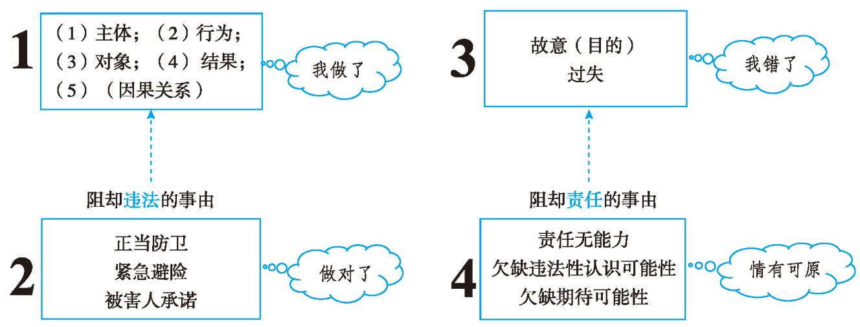
犯罪构成概说
一、两阶层体系原理

Slide 37
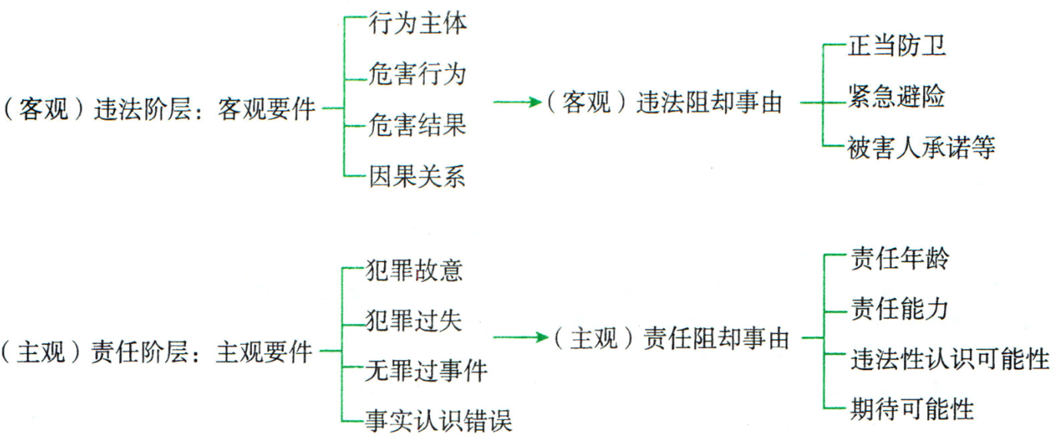
犯罪构成概说
一、两阶层体系原理

Slide 38
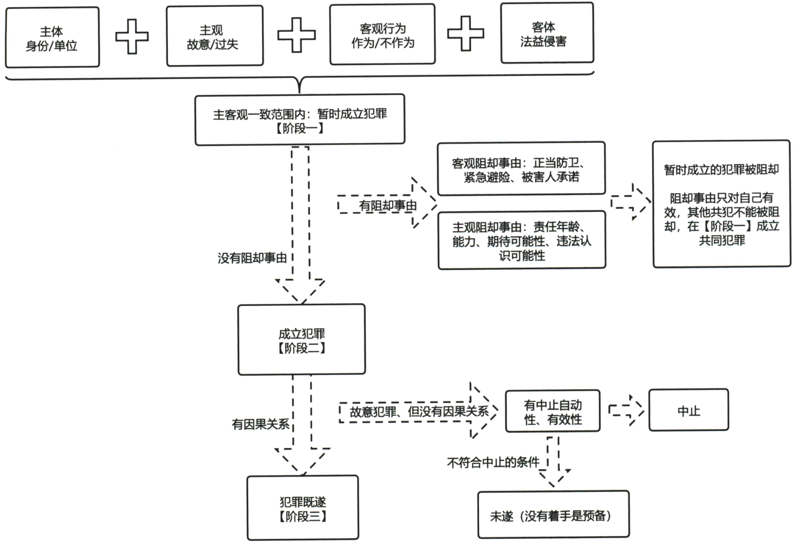
犯罪构成概说

Slide 39
犯罪构成概说
定罪原理（务必读两遍）
对一件事物的判断分为两个步骤：事实判断→价值评价。例如，“今天下雨了”，这是事实判断；“下雨天真糟糕”，这是价值评价。又如，“毁坏庄稼的是个人，不是野猪，”这是事实判断；“这个人真是个坏人、罪犯！”这是价值评价。
判断一个人的行为是否构成犯罪，也是如此，先进行事实判断，看行为人有无制造法益侵害的事实；然后进行价值评价，就其制造的法益侵害事实而言，能否谴责行为人，对其作出否定评价。
判断犯罪的顺序显然是先判断违法要件，后判断责任要件，这就形成一种阶层顺序：违法阶层和责任阶层。
因此可以说，犯罪由（客观）违法阶层和（主观）责任阶层构成。（客观）违法阶层要认定的是：行为在客观上是否具有法益侵害性。只有具有法益侵害性的行为，才值得刑法关注。（主观）责任阶层所要认定的是：行为人对该法益侵害事实是否具有可谴责性。只有具有可谴责性，刑法才能就该法益侵害事实谴责行为人，让行为人承担刑事责任。承担刑事责任的方式就是科处刑罚。

Slide 40
犯罪构成概说
1.（客观）违法阶层
在犯罪的（客观）违法阶层里，第一，要有一个人来实施犯罪，这就是行为主体。第二，行为主体实施了一个危害行为。第三，危害行为产生了危害结果。第四，危害行为与危害结果之间要有因果关系。这样，行为主体→危害行为→危害结果，客观要件就具备了。因果关系是判断危害行为与危害结果的桥梁。由此便可以得出结论：这个行为具有法益侵害性。
但是，这时的结论还只是暂时的结论，因为如果存在一些阻却事由的话，便又可以排除行为的法益侵害性。这些阻却事由主要有正当防卫、紧急避险、被害人承诺等。
例如，甲杀了乙，首先在客观要件上，存在行为主体（甲）、危害行为（杀人）、行为对象（乙）、危害结果（乙死亡）、因果关系（乙死亡是由甲的行为导致的），因此甲的行为暂时被判断为具有法益侵害性。但是，接下来调查发现甲杀乙属于正当防卫，那么最终认为甲的行为不具有法益侵害性。可以看出，正当防卫、紧急避险、被害人承诺等之所以能够成为排除犯罪的事由，是因为从整体、最终的眼光看，它们并不具有法益侵害性。在判断完（客观）违法阶层后，接下来就该判断（主观）责任阶层。

Slide 41
犯罪构成概说
2.（主观）责任阶层
一个行为人如果具有犯罪故意或过失，就表明其具有主观恶性、可谴责性。但这时的结论还只是暂时的结论，因为如果存在一些阻却事由的话，便又可以排除非难可能性。这些阻却事由主要有责任年龄、责任能力、违法性认识可能性、期待可能性等。
例如，甲为了复仇而杀了乙，首先在客观上具有了法益侵害性，其次在主观上因为存在故意，便具有了非难可能性。但是经查证，甲的年龄只有10周岁，这么小的年龄，刑法无法谴责他；或者甲是完全的精神病患者，刑法也无法谴责他。因此，甲不用负刑事责任。

Slide 42
犯罪构成概说
二、两阶层体系的顺序：客观主义
例如，甲欲杀害乙，在荒郊野外，误以为树桩是乙，向树桩连开10枪，周围没人。
主观主义认为：首先，甲具有杀人的犯罪故意，符合了主观要件；其次，判断客观要件，甲有开枪杀人行为，符合了客观要件，那么甲便构成犯罪；最后，由于没有杀死人，所以成立故意杀人罪（未遂）。
客观主义认为：首先判断客观要件，核心是判断是否存在危害行为。要存在危害行为，就必须对法益产生实害或危险。如果一个行为对法益不会造成任何危险，就属于日常生活行为。本案中，甲有开枪行为，但开枪行为不一定就是危害行为。开枪行为要成为危害行为，必须对他人的生命产生威胁。甲现在开枪打的是树桩，四下又无人，对他人的生命不会产生任何危险，所以不是危害行为。连危害行为都不是，对甲应直接得出无罪结论。

Slide 43
犯罪构成概说
二、两阶层体系的顺序：客观主义
有人可能会想，那甲主观上有杀人故意啊！但是注意：犯罪是行为，而不是思想！只有杀人故意，而没有杀人的危害行为，不构成犯罪。刑法惩罚的是危害行为，而非思想。
[注意]主观主义不是指定罪时只看主观，不看客观；客观主义也不是指定罪时只看客观，不看主观。主观主义以主观优先，客观主义以客观优先。主观主义在“二战”前曾是世界刑法学界主流学说，但是由于主观主义容易主观入罪，侵犯人权，弊端日益严重，“二战”后便退出了主流地位。当今世界，客观主义已成为主流学说。在我国，客观主义也成为主流学说。

Slide 44
犯罪构成概说
三、两阶层体系的运用：犯罪概念的阶层化
根据两阶层的犯罪构成体系，犯罪概念可以阶层化理解。符合客观要件的行为，因为具有法益侵害性，可以视为一种暂时的“犯罪”；如果既符合客观要件又符合主观要件，行为就是最终的需承担刑事责任的“犯罪”。
例如，甲（10岁）盗窃了一台电视机，让乙（20岁）保管，乙答应保管。对乙如何处理？掩饰、隐瞒犯罪所得、犯罪所得收益罪要求的行为对象是“犯罪所得”。根据传统四要件的犯罪构成来认定，因为甲未满16周岁，不构成犯罪，所以所窃的电视机便不属于犯罪所得。这样，对乙就不能认定为掩饰、隐瞒犯罪所得、犯罪所得收益罪。但这种结论显然不合理。根据两阶层的犯罪构成体系，首先判断客观要件，甲的盗窃行为符合客观要件，具有客观法益侵害性，属于违法阶层上的“犯罪”，电视机也属于“犯罪”所得；只是因为甲在主观上具有阻却事由（未达刑事责任年龄），对甲最终不作犯罪处理。因此，乙掩饰犯罪所得的行为，构成掩饰、隐瞒犯罪所得罪。

Slide 45
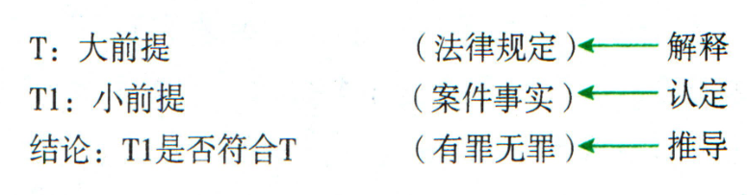
犯罪构成概说
四、两阶层体系的定罪方法：三段论推理
关于三段论推理，举例说明，大前提：凡是人都会死；小前提：柏拉图是人；结论：柏拉图会死。三段论推理应用到法律中，法律规定是大前提，案件事实是小前提。根据小前提是否符合大前提，得出有罪或无罪的结论。刑法学的主要任务有两个：一是如何解释大前提（法律规定），也即刑法条文规定的犯罪构成要件；二是如何认定小前提（案件事实）。

